Slide 1

Муниципальное общеобразовательное учреждение
Октябрьская средняя
общеобразовательная школа
Формирование навыков социального поведения обучающихся в курсе «Самосовершенствование личности» Г.К. Селевко
Заместитель директора по ВР
Стежинская И.А.

Slide 2

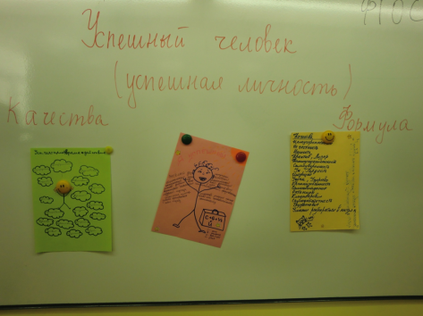
Формула успеха
Успех = вера в себя + действия + цель

Slide 3

Формирование социальных навыков обучающихся в курсе «Самосовершенствование личности»
Г.К. Селевко
самоутверждение (самовоспитание, самообразование, самоопределение, свобода выбора);
самовыражение (общение, творчество и самотворчество, поиск, выявление своих способностей и сил);
защищенность (самоопределение, профориентация, саморегуляция, коллективная деятельность);
самоактуализация (достижение личных и социальных целей, подготовка себя к адаптации в социуме, социальные пробы).

Slide 4





Формирование навыков социального поведения обучающихся в курсе «Самосовершенствование личности»
Г.К. Селевко

Slide 5
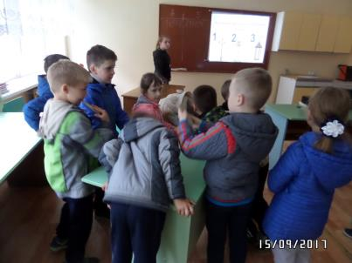
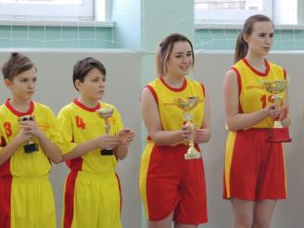
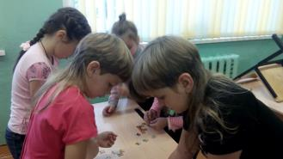
Школьный спортивный клуб «Юниор»
Муниципальный проект «Мы- Ушаковцы»
Осенний квест

Slide 6
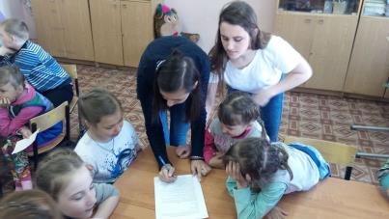
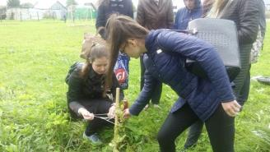
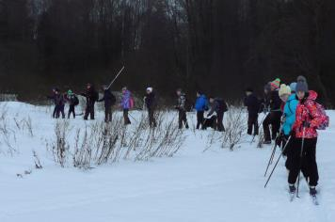
Акция «Марафон добрых дел»
Отряд медиаторов
Поход в с. Красное

Slide 7
Спасибо за внимание!

